Slide 1
ACTIVITÉS DES SERVICES DE L’EAU ET D’ASSAINISSEMENT
Automaticien(ne)
Filière Exploitation / technique
Famille métier Maintenance
Typologie du métier : en tension

Slide 2
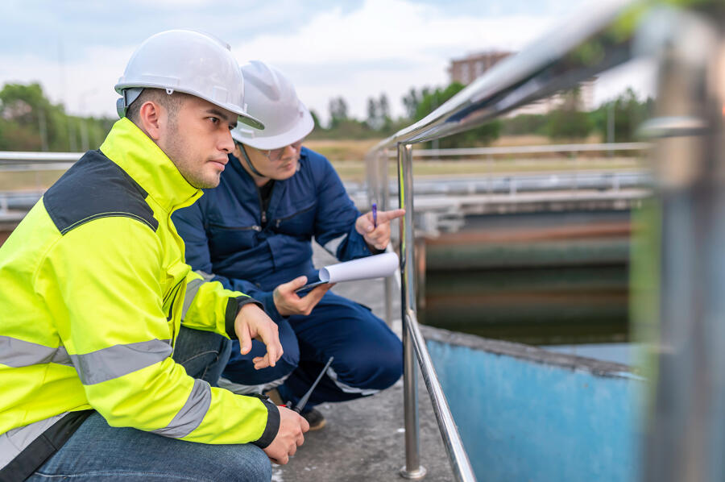
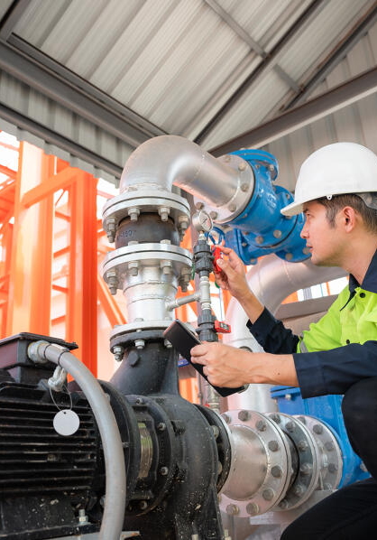


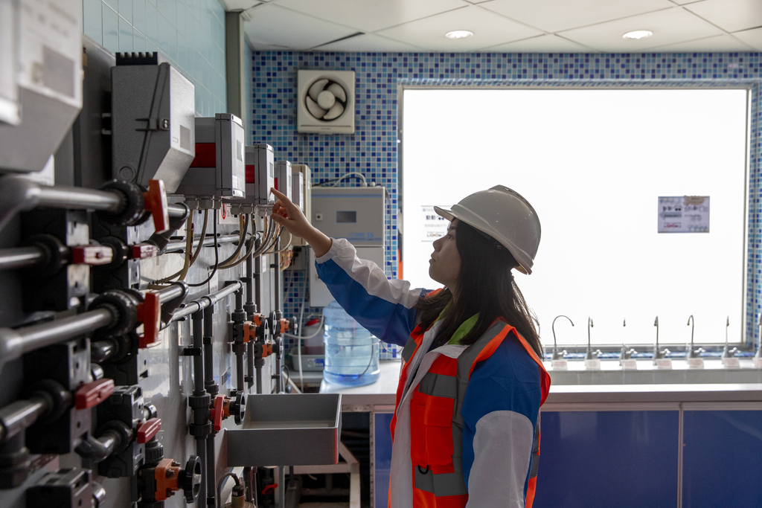

Informations générales
Branche :
Services de l’eau et d’assainissement
Description du métier :
L'automaticien(ne) conçoit, développe, met en œuvre et maintient les systèmes automatisés qui contrôlent et optimisent les processus de production et de traitement dans les installations d'eau potable et d'assainissement, assurant ainsi la performance, la fiabilité et la sécurité des opérations.
Famille professionnelle :
Maintenance
Autres appellations :
Technicien(ne) de maintenance automaticien
Principales activités
Correspondance ROME :
H1208 - Intervention technique en études et conception en automatisme
Développer et configurer les automates et systèmes de supervision pour les services d’eau et d’assainissement
Assurer la maintenance préventive et corrective des équipements de contrôle
Diagnostiquer les dysfonctionnements et corriger les pannes
Proposer des améliorations pour accroître la performance et la fiabilité des systèmes en coordination avec les équipes d’exploitation et de maintenance
Veiller à la cybersécurité des systèmes de contrôle industriels
Autres activités selon la taille de l'entreprise
L'automaticien(ne) peut être affecté(e) au travail en station de traitement, sur les réseaux, ou cumuler les deux activités. Selon le degré de développement des systèmes de télégestion, il/elle peut exercer tout ou partie de son activité à distance.
Automaticien

Slide 3
Compétences
Prendre en compte l’ensemble des informations requises pour programmer un automate
(Correspondance ROME : Paramétrer un logiciel, un outil, un système numérique)
Identifier toutes les spécifications techniques et fonctionnelles de l’installation à piloter
Prendre en compte toutes les données à disposition, grâce à la documentation et aux retours d’observations
Concevoir et paramétrer les systèmes automatisés
(Correspondance ROME : Élaborer des processus et des modes opératoires techniques / Paramétrer un logiciel, un outil, un système numérique)
Développer, implanter et configurer les automates et systèmes de supervision pour optimiser les processus de production et de traitement
Élaborer et planifier un programme de production, d'exploitation en eau potable ou assainissement
Assurer l'interopérabilité des systèmes automatisés et leur intégration avec les nouvelles technologies
Administrer et sécuriser les infrastructures numériques
(Correspondance ROME : Paramétrer un logiciel, un outil, un système numérique)
Administrer un système d’information
Déployer et utiliser des logiciels spécifiques de gestion de maintenance assistée par ordinateur (GMAO), de télégestion et de télésurveillance
Surveiller les infrastructures de contrôle en effectuant des audits de sécurité et des mises à jour régulières pour prévenir les risques
Assurer la conformité des systèmes automatisés avec les réglementations en matière de sécurité des données et de cybersécurité
Réaliser ou organiser des interventions de maintenance
(Correspondance ROME : Réaliser une opération de maintenance d’un équipement)
Planifier et exécuter la maintenance préventive et corrective des systèmes automatisés pour garantir leur disponibilité
Diagnostiquer les dysfonctionnements, intervenir rapidement pour la réparation et documenter les interventions réalisées
Utiliser les données d’historique pour anticiper les besoins de maintenance et ajuster les plans d'intervention
Collecter et analyser des données, des informations
(Correspondance ROME : Collecter et analyser des données, des informations)
Collecter, centraliser et analyser les données de maintenance pour identifier des axes d'amélioration
Assurer un suivi rigoureux des indicateurs de performance des installations et proposer des ajustements si nécessaire
Automaticien

Slide 4

Conditions d’exercice du métier
Travail en bureau et sur sites d’exploitation avec utilisation intensive d'outils informatiques
Horaires réguliers avec possibilité d'astreintes
Déplacements professionnels
Travail en équipe
Gérer les situations d'urgence et les imprévus
Communication constante avec les équipes terrain et les autres services
Voies d’accès au métier
BTS CRSA - conception et réalisation de systèmes automatiques
BTS CIRA - contrôle industriel et régulation automatique
BTS MS - maintenance des systèmes
BTS Electricité, électronique, électrotechnique
BUT GEII - génie électrique et informatique industrielle
BUT GIM - génie industriel et maintenance
BUT GMP - génie mécanique et productique
BUT Génie chimique, génie des procédés parcours contrôle
Licence Pro Mention systèmes automatisés, réseaux et informatique industrielle
Possibilités d'évolutions professionnelles au sein de la branche
Responsable de maintenance
Responsable d'exploitation
Chargé(e) d'études et projets techniques
Automaticien

Slide 5








EVOLUTIONS PROSPECTIVES
Chiffres clés
Salariés exerçant ce métier en 2023
Part des départs estimés
à la retraite
d’ici 2030
Typologie du métier (porteur, sensible…)
233
61
(26%)
Métier en tension
Métier en tension : métier pour lequel les entreprises ont du mal à recruter en raison d’un manque de candidats
Le métier nécessite des compétences accrues dans un contexte de digitalisation et d'automatisation des procédés d'exploitation en eau potable et assainissement. Ainsi les automaticiens occupent une fonction stratégique et les postes sont difficilement pourvus.
4 grands enjeux majeurs
REGLEMENTAIRES
Renforcement des normes de cybersécurité pour les systèmes de contrôle industriels
Évolution des réglementations sur la gestion et la protection des données
Développement de standards pour l'interopérabilité des systèmes
DONNEURS D’ORDRE
Demande accrue d'optimisation énergétique et de réduction des coûts d'exploitation
Exigence de flexibilité et d'adaptabilité des systèmes automatisés
Attentes en matière de gestion prédictive et de maintenance conditionnelle
TECHNOLOGIQUES
Intégration croissante de l'intelligence artificielle et du machine learning
Développement de l'automatisation basée sur le cloud
Expansion de l'Internet des Objets (IoT) dans les réseaux d'eau
SOCIÉTALES
Préoccupations croissantes liées à la protection des données personnelles
Attentes en matière de transparence sur la gestion automatisée des ressources en eau
Enjeux liés à l'impact environnemental des systèmes automatisés
Automaticien

